Slide 1
Repaso
de Español 1

Slide 2
Welcome Back! Hope you all had a wonderful summer!
Directions: On an index card, please answer the following: (My answers are in parentheses)
What is your name and what name would you like to be called? (Sr. Rivera)
6 words to describe your summer (relaxing, short, happy to be back)
Food you can’t live without (pizza, alcapurrias, red velvet cupcakes)
One place you’d love to visit (Argentina)
Some of your hobbies/interests (playing sports, cuddling with my dogs, playing board games)
At least one college you’d like to attend (Tulane, UNC, UW)
At least one career that would make you happy (Soccer coach, Teacher)
Something you would like Sr. Rivera to know about you.

Slide 3
Sr. Rivera Cell Phone Policy 2017-2018
Students will not be allowed to use cell phones in my class except when told otherwise. Examples of when we will use cell phones in class are when we are playing Kahoot or using the flash card feature on Quizlet. I will inform the students of when we will be using these applications. I reserve the right to change this policy during the school year as long as it adheres to the student code of conduct/student handbook. • A first time offense will result in the student being asked to put their phone away. • A second time offense will result in the phone being confiscated until the end of the class period. • A third time offense will result in a discipline referral.

Slide 4
¡Baile Viernes!
https://www.youtube.com/watch?v=daaHi0jtHlw
Just do your best and make an honest effort to learn the dance!

Slide 5
Call & Responses
Sr. Rivera “Eruditos”
Clase “Sí Profesor” (stop talking and look at Sr. Rivera)
Sr. Rivera “¿Qué Tal?
Clase “General!” (salute Sr. Rivera)
Sr. Rivera “Otra Cosa”
Clase “Mariposa” (make butterfly hands)

Slide 6
Repaso A: Amigos, alumnos y parientes

Slide 7
Useful phrases
¿Cómo se dice…?
¿Qué significa…?
¿Qué quiere decir…?
Tengo una pregunta.
Repite, por favor.
Más despacio, por favor.
** ¿En inglés, por favor?

Slide 8
Pair each question with a logical response.
¿De dónde eres?
¿Cómo estás?
¿Cómo es la clase de español?
¿Cuántos años tienes?
¿Quién es el profesor?
¿Adónde vas?
¿Cómo son los alumnos?
Sr. Rivera
fácil
2017
inteligentes
muy bien
Wakulla
a clase
16
Notes:
Easy activity to review old vocab (question words, common verbs). Done for bellwork, maybe 5 minutes. Walk around to see how they’re doing, then call on students to answer. OR all shout the answers. Review anything needed.

Slide 9
Contesta las preguntas:
¿De dónde eres?
¿Cómo eres?
¿Cuántos años tienes?
¿Tienes hermanos? ¿Cuántos?
¿Tienes mascotas? ¿Cuántos y qué tipo?
¿Cuál es tu curso favorito (en general)?
Notes:
I will answer these to give students a model. Walk around and ask questions about interesting answers, answer questions. Ask a few students to volunteer responses.

Slide 10
Entrevista
Entrevista (interview) a tu compañero. Apunte (jot down) sus respuestas (responses).
¿De dónde eres?
¿Cómo eres?
¿Cuántos años tienes?
¿Tienes hermanos? ¿Cuántos?
¿Tienes mascotas? ¿Cuántos y qué tipo?
¿Cuál es tu curso favorito (ahora)?
Compara y contrasta sus respuestas. Escribe (write) dos comparaciones y/o contrastes.
Notes:
Model two or three questions with a student as if I were their partner.
When they’re ready, show how to do a comparison/contrast with my model questions.

Slide 11
Reconstrucción
I will read a paragraph twice. The first time, just listen. The second time, jot down a few notes.
In your group, reconstruct the paragraph exactly as I read it.

Slide 12
Reconstrucción
En la clase de español, un alumno bueno presta atención. Levanta la mano cuando tiene una pregunta. Siempre hace su tarea y estudia en casa.

Slide 13
Syllabus
We are going to review the syllabus.

Slide 14
Repaso B: En casa y en la escuela

Slide 15
¿Es típico (typical) o no?
Dormimos en el jardín.
Cocinamos en la piscina.
Tomamos una ducha en la sala.
Vivimos en un apartamento o una casa.
Comemos en el comedor o la sala.
Miramos television en el baño.
no
no
no
sí
sí
no

Slide 16
¡Música Miércoles!
Grab a worksheet from the front of the room.
Write your name, class period, and date on the worksheet.
As you listen to the song fill in the missing words.
https://www.youtube.com/watch?v=8hZuG1ZNjys

Slide 17
¿Cómo es la casa de tus sueños?
Dibuja (draw) la casa:
La casa de mis sueños es pequeña. Está en el río. Tiene un patio bonito con muchas plantas. También tiene muchas ventanas grandes. Finalmente, hay dos perros.

Slide 18
¿Cómo es la casa de tus sueños?
Describe your dream house to your partner in 5 sentences. Your partner will draw your house. Then, switch roles.
Es… (It’s…size, looks, color, etc.)
Está en… (It’s in/on… location)
Tiene… (It has…)
También tiene… (It also has…)
Hay… (There is/are…)

Slide 19
Copy this chart. Then, respond for “yo”.
Check if each sentence is true for you.
[your groupmates]
 | yo | 1 | 2 | 3
Llego a la escuela en autobus.
Estudio en casa más que dos horas a la (per) semana.
Como la comida de la cafetería.
Voy a una actividad extraescolar después de clases.
Mis profesores dan mucha tarea.
Escribo muchos apuntes (notes) en clase.

Slide 20
Verbos
Conjugate the following verbs in the present tense: Ser, Estar, Ir, Dar, Llegar, Comer, Escribir

Slide 21
Verbos
Soy Somos Estoy Estamos Voy Vamos
Eres Estás Vas
Es Son Está Están Va Van

Slide 22
Verbos
Doy Damos Llego Llegamos
Das Llegas
Da Dan Llega Llegan

Slide 23
Verbos
Como Comemos Escribo Escribimos
Comes Escribes
Come Comen Escribe Escriben

Slide 24
Now, convert each statement into a question.
Ejemplo:
Llego a la escuela en autobus. → ¿Llegas a la escuela en autobus?
Each group member asks the others a question. Check whether they answer “sí” on your chart. Rotate group members until each question has been asked and answered.

Slide 25
Comparación y contraste
Escribe dos oraciones (sentences) para comparar y contrastar las actividades de tu grupo.
Ejemplo:
Ringo y yo llegamos a la escuela en autobus, pero Paul llega en coche.

Slide 26
¡Baile Viernes!
https://www.youtube.com/watch?v=FdQ87SOfb7Y
Just do your best and make an honest effort to learn the dance!

Slide 27
Repaso C: Personalidad y salud

Slide 28
Los opuestos (opposites)
Make pairs of opposites from these adjectives:
serio | triste | inteligente | ambicioso
simpático | terco | perezoso | antipático
flexible | cómico | contento | tonto
cansado | estresado | enérgico | tranquilo

Slide 29
¿Qué buscas en un amigo?
Think about the personality traits you look for in a good friend. Write them down.
As a group: Person #1 starts by saying a trait they wrote down. If you wrote down the same, check it off on your list. If you didn’t, but you agree, add it to your list. Continue with person #2, etc…
Person #3: Move to a different group. Compare lists. Check off traits you already have and add any new ideas.

Slide 30
Repaso D: Los deportes

Slide 31
Los deportes
el basquetbol/baloncesto
el fútbol
el fútbol americano
el béisbol
el tenis
el softbol
el golf
el atletismo (track)
la natación (swimming)
la gimnasia
la lucha libre (wrestling)
el boxeo (boxing)
El voleibol
Responde:
¿Cuáles deportes te gustan (like)?
¿Cuáles deportes te aburren (bore)?
¿Cuál deporte prefieres (you prefer) mirar (watch) pero no jugar (play)?
¿Y cuál prefieres jugar pero no mirar?
¿Te importa ganar? (Is it important to you to win?)

Slide 32
Entrevista (interview)
Interview your partner with the same questions.
¿Cuáles deportes te gustan?
¿Cuáles deportes te aburren?
¿Cuál deporte prefieres mirar pero no jugar?
¿Y cuál prefieres jugar pero no mirar?
¿Te importa ganar?
2. Compare and contrast your responses. Example:
Nos gusta el boxeo. A mí me aburre el ping-pong y a Carlos le aburre el fútbol. Prefiero mirar basquetbol pero ella prefiere jugar basquetbol. No nos importa ganar.

Slide 33
Repaso F: De Vacaciones

Slide 34
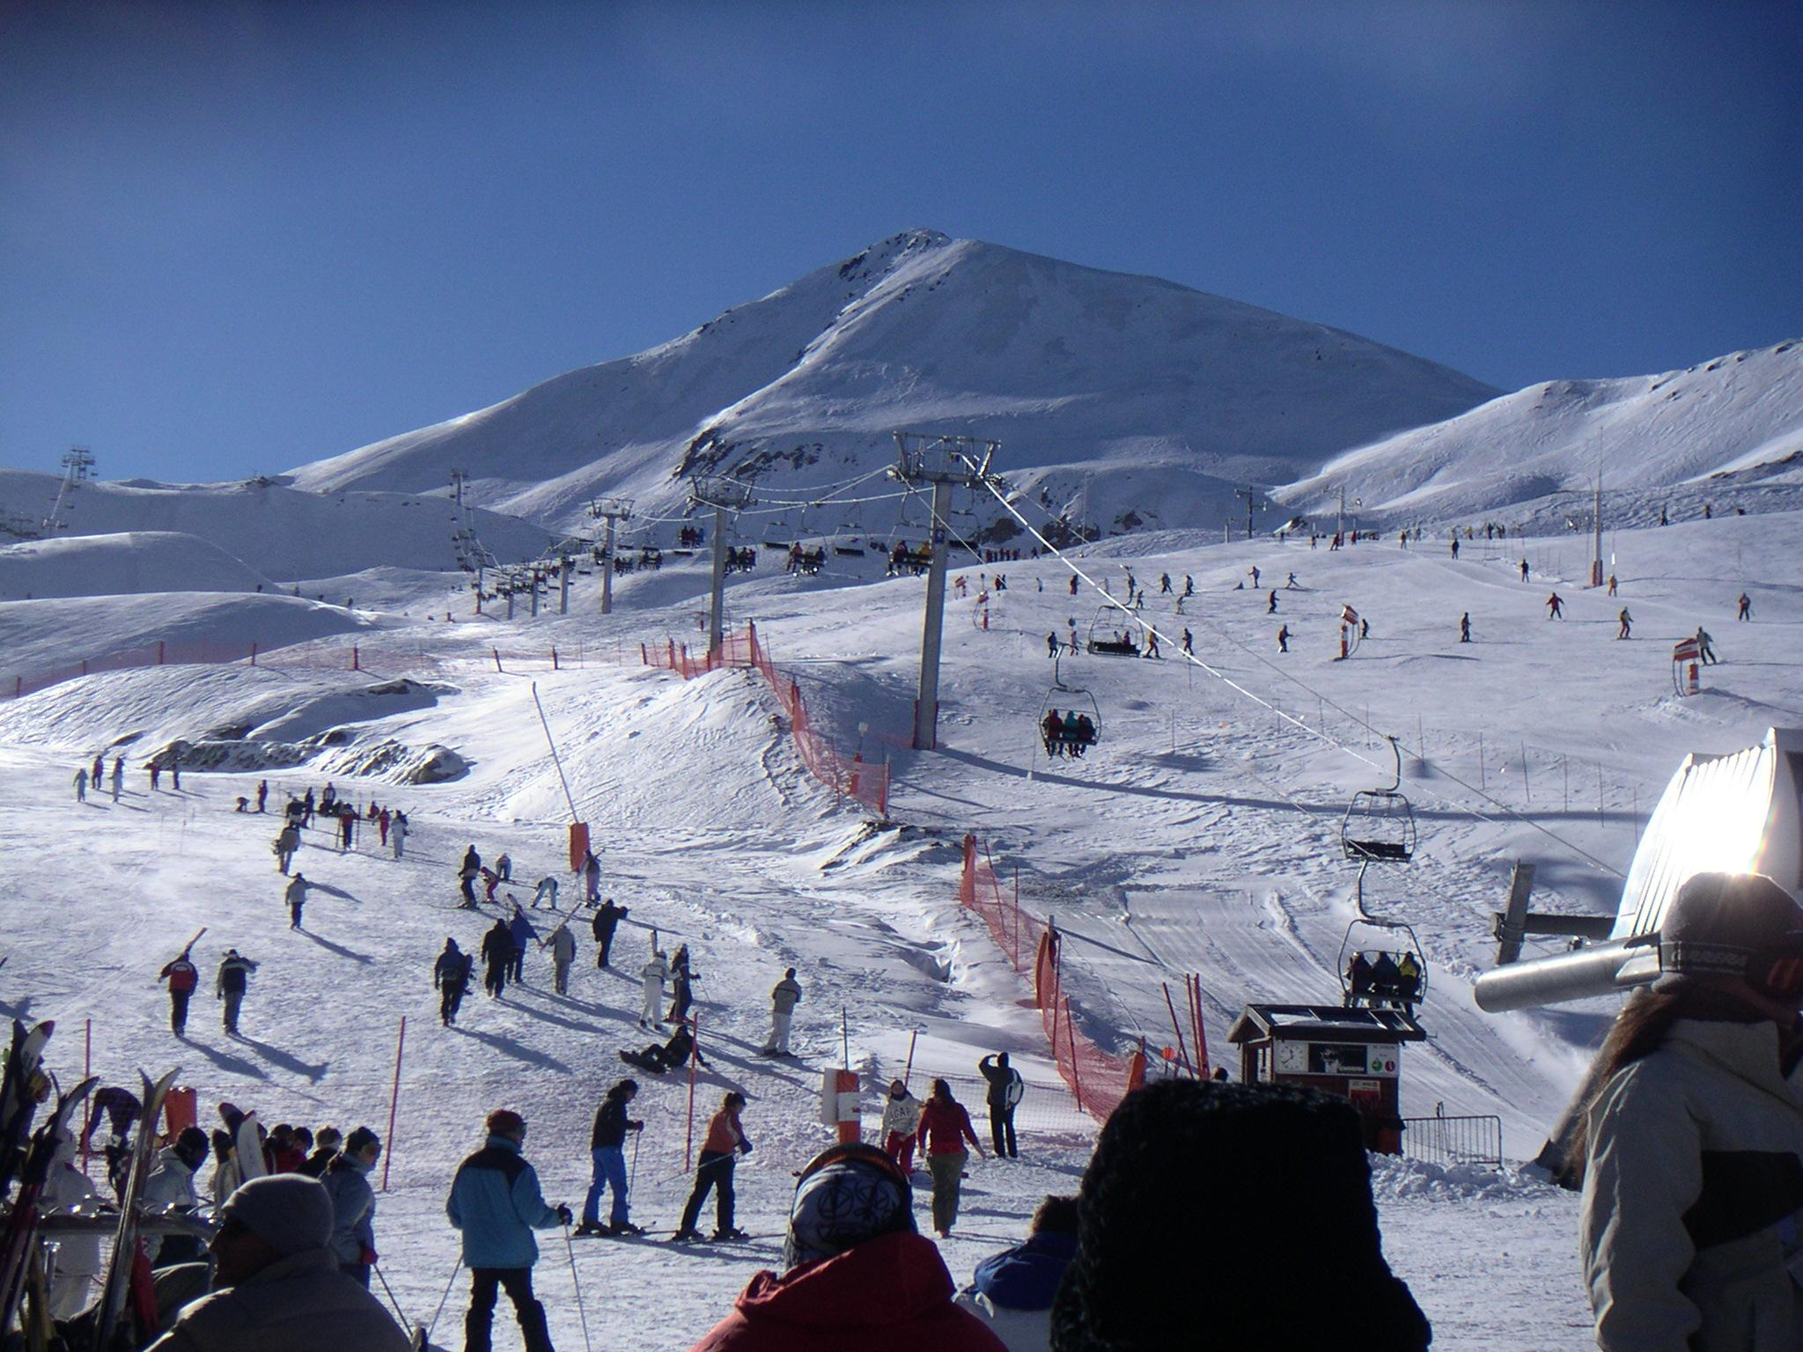
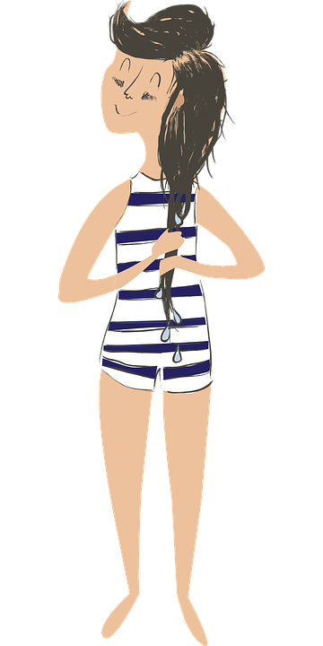
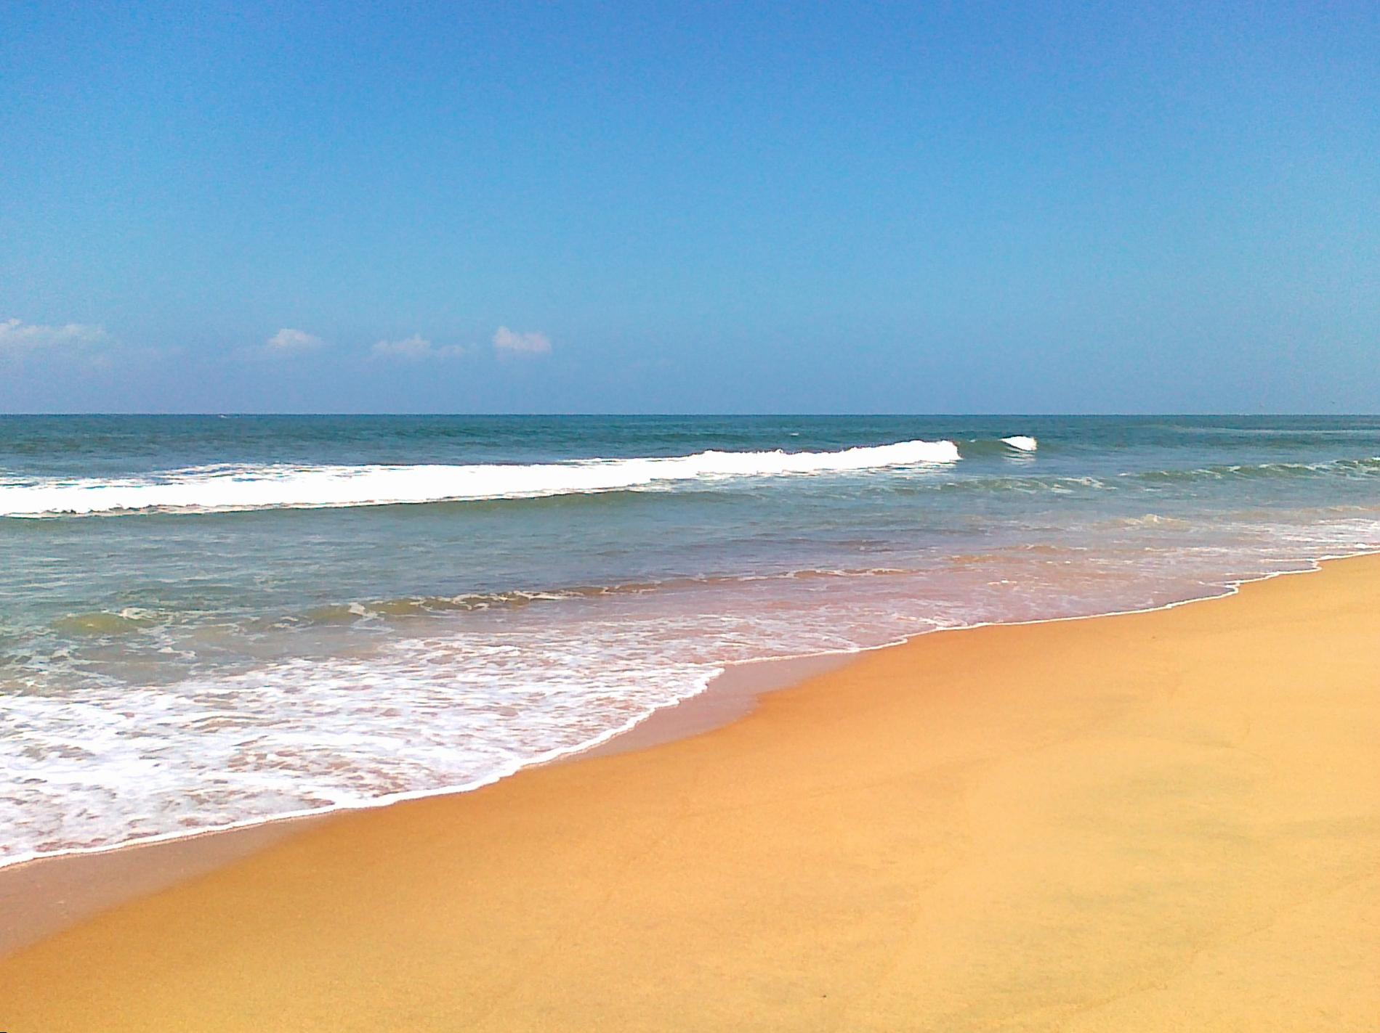
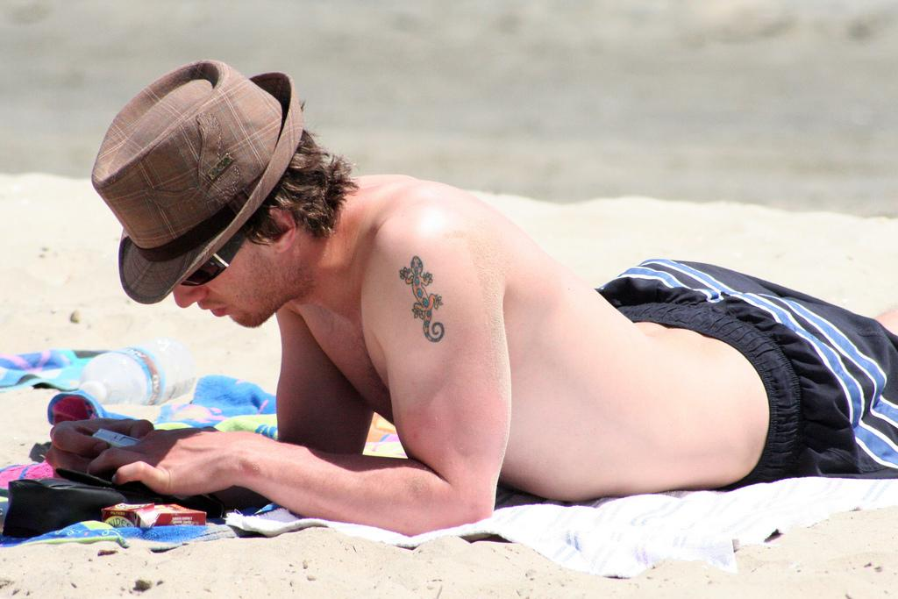
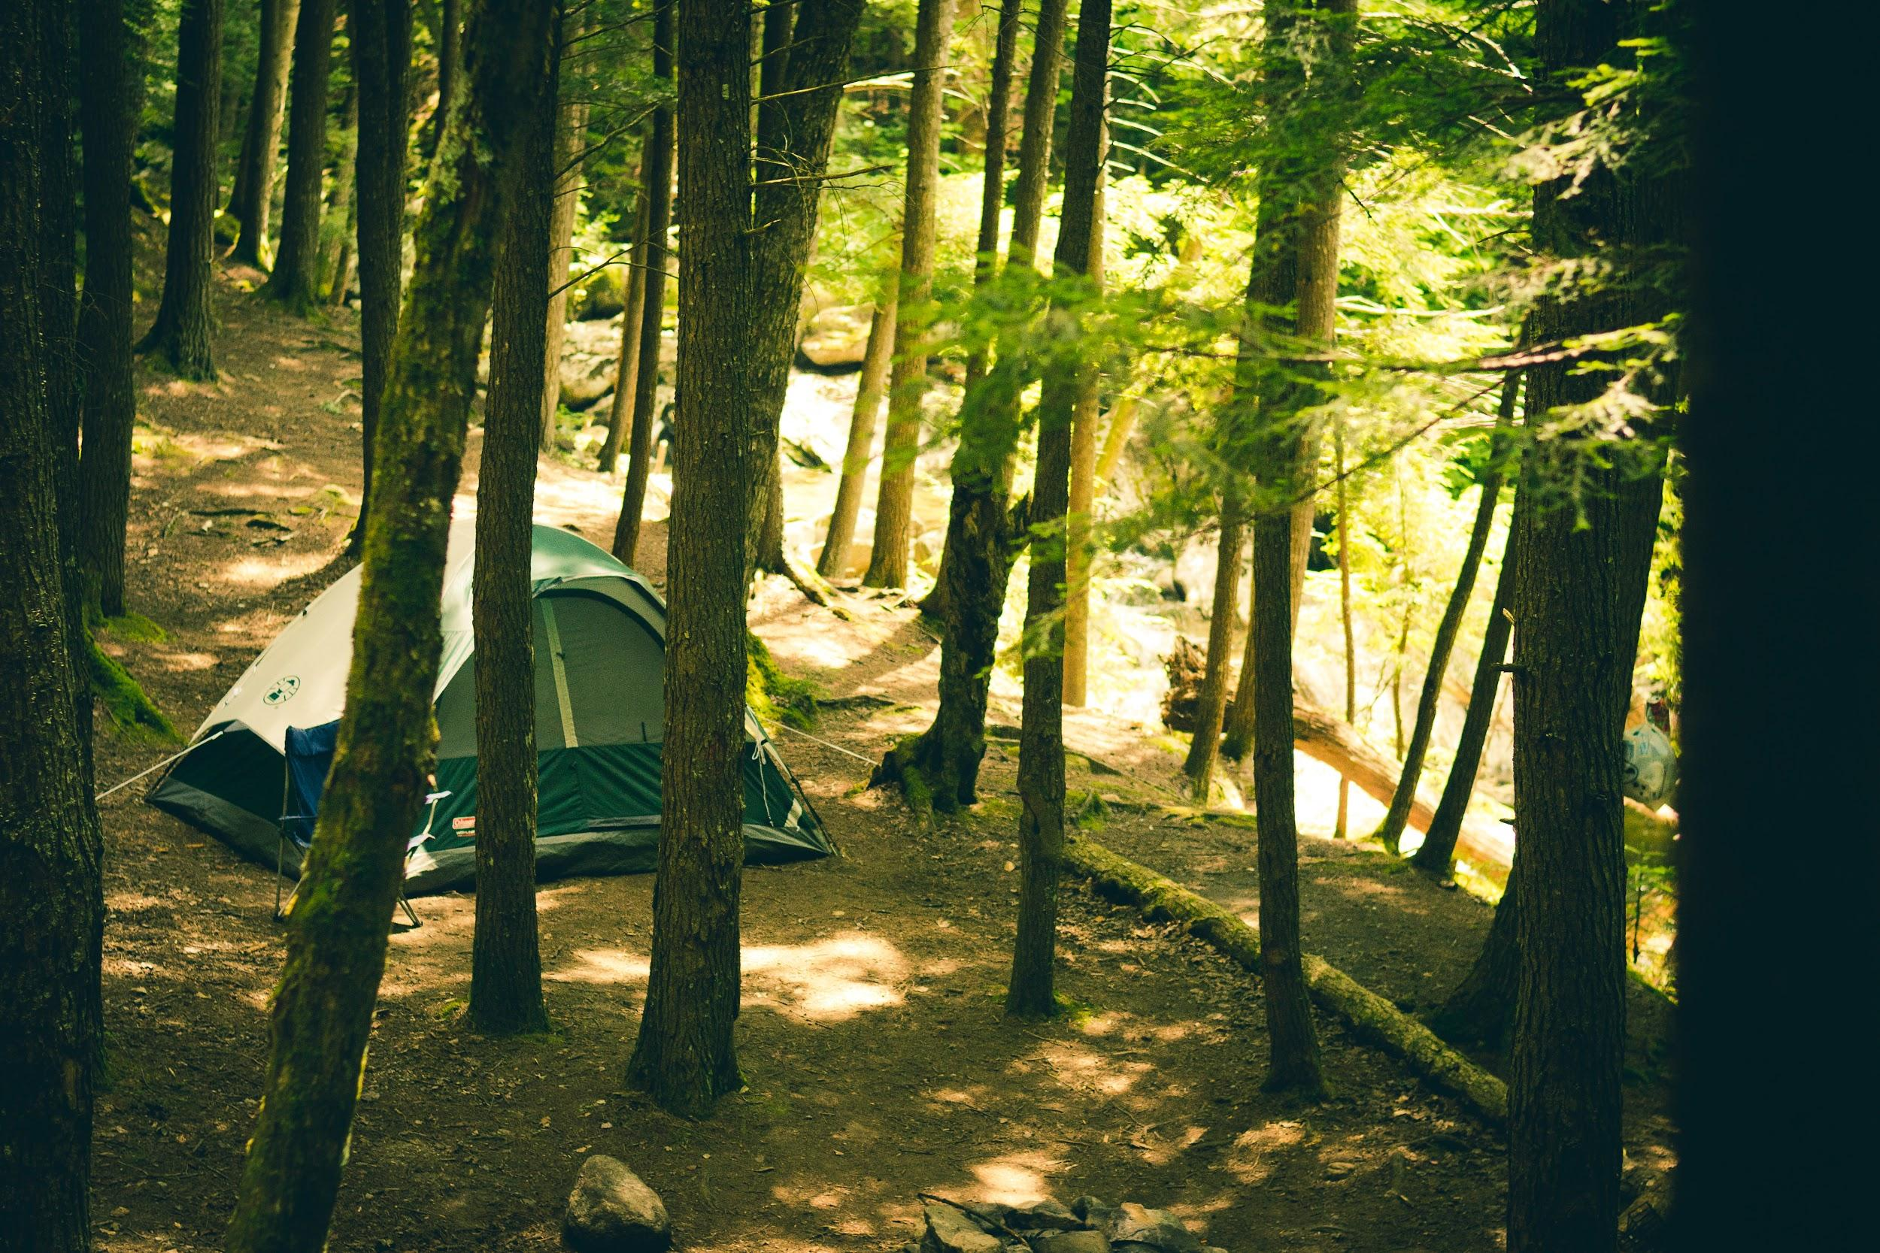
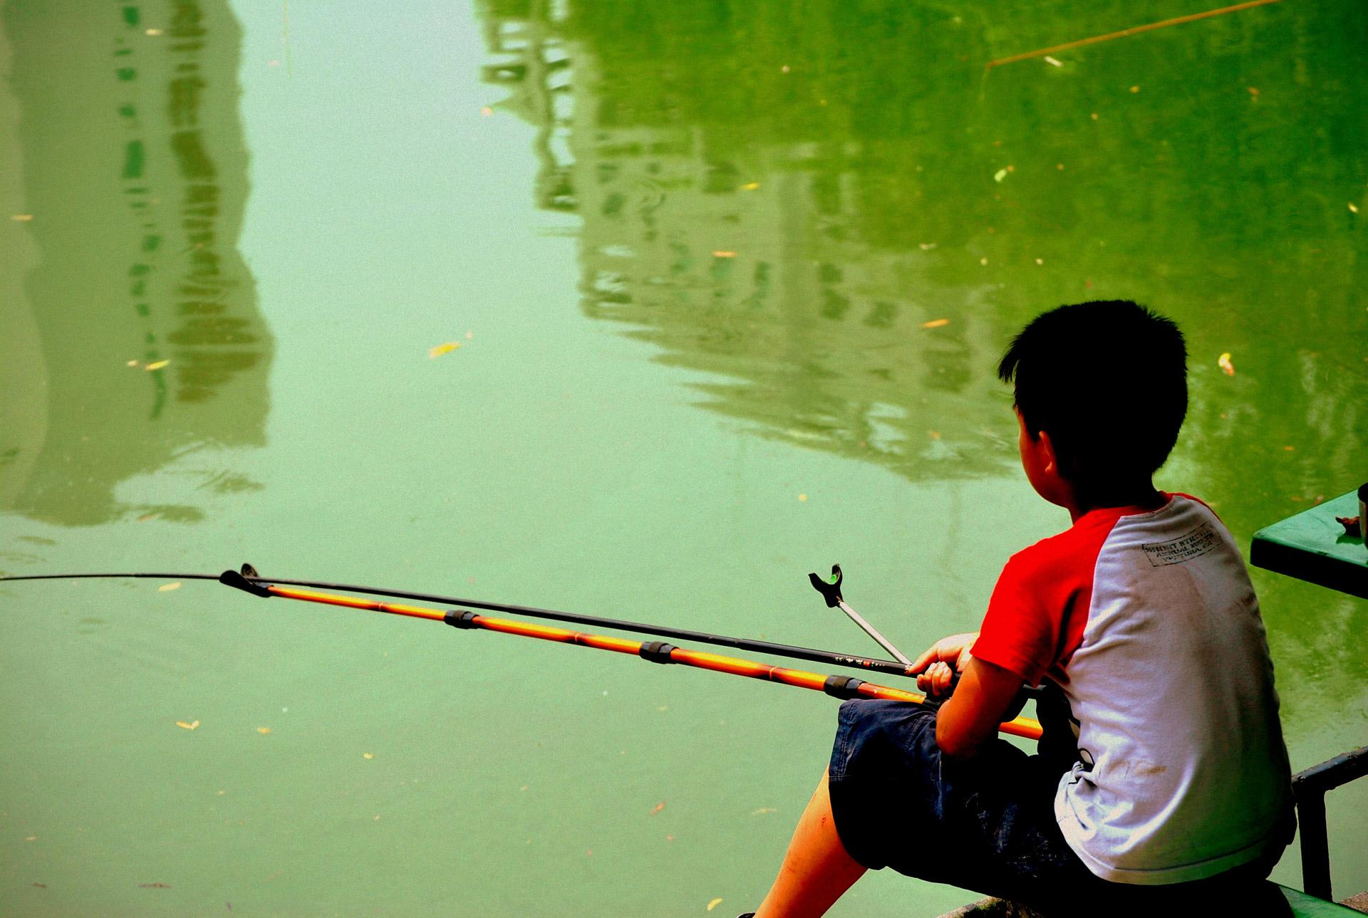
Write as many words or phrases as you can to describe each image.

Slide 35
Palabras y frases posibles:
la playa la arena las olas el océano el mar el golfo el río pescar | caña de pescar las gafas para el sol el bañador el traje de baño el sombrero la crema solar la toalla | tomar el sol Hace sol. Hace calor. las montañas la nieve el esquí esquiar Hace frío. | el bosque los árboles el campamento ir de camping la tienda de campaña Hace fresco.

Slide 36
Responde a las preguntas.
¿Adónde prefieres ir para vacaciones? (Prefiero ir a…)
¿Qué haces (you do) durante las vacaciones? (Yo leo, miro netflix…)
¿Prefieres el calor o el frío?
¿Con quién vas de vacaciones? (Voy con…)
¿Dónde está la vacación de tus sueños (dreams)? (La vacación de mis sueños está en un refugio para gatos.)

Slide 37
Quiz on Wednesday!

Slide 38
¡Música Miércoles! 1/2
Get out a piece of paper for Música Miércoles and copy the following questions. I want complete sentences. Don’t lose this paper, you will need it for next Wednesday.
Singer/Artist:
Song Title:
This music makes me feel:
This music makes me think I am in:
When I listen to this music, there is this image or drawing in my mind: (Leave 5-7 lines so you can Draw it)
My personal opinion of the song is this:
Rating out of 10:
https://www.youtube.com/watch?v=AMTAQ-AJS4Y

Slide 39
Repaso F: El pasado

Slide 40
How do you say where someone went?
 | ir - to go (went)
yo tú él/ella/Ud nosotros/as vosotros/as ellos/ellas/Uds | fui fuiste fue fuimos fuisteis fueron
¿Adónde fuiste ayer?
Yo fui a la escuela.
¿Adónde fuiste después de las clases?
¿Adónde fuiste el fin de semana pasado?

Slide 41
Para hablar del pasado (the past)
¿Qué hiciste? What did you do? | nadar - to swim | comer - to eat | salir - to go out
yo tú él/ella/Ud nosotros/as vosotros/as ellos/ellas/Uds | nadé nadaste nadó nadamos nadasteis nadaron | comí comiste comió comimos comisteis comieron | salí saliste salió salimos salisteis salieron

Slide 42
¿Qué hiciste? What did you do?
¿Qué hiciste ayer?
¿Qué hiciste el fin de semana pasado?

Slide 43
Reconstrucción
I will read a paragraph twice. The first time, just listen. The second time, jot down a few notes.
Reconstruct the paragraph in Spanish with your group.

Slide 44
Reconstrucción
Ayer fui a la escuela. Después de las clases, no fui a casa. Fui a la práctica. Cuando llegué a casa, comí la cena y miré televisión.
El fin de semana pasado, Carlos fue al parque con su perro. Caminaron y jugaron. Luego, fueron a casa y relajaron.

Slide 45
Translate
Ayer fui a la escuela. Después de las clases, no fui a casa. Fui a la práctica. Cuando llegué a casa, comí la cena y miré televisión.
El fin de semana pasado, Carlos fue al parque con su perro. Caminaron y jugaron. Luego, fueron a casa y relajaron.

Slide 46
Translate
Yesterday I went to school. After classes, I did not go home. I went to practice. When I arrived home, I ate dinner and watched TV.
This past weekend, Carlos went to the park with his dog. They walked and played. Later, they went home and relaxed.

Slide 47
¡Conjugación!
Conjugate (6pack) for the verb Ir in the past tense in English and in Spanish.

Slide 48
¡Gramática!
List the uses of the present indicative tense in Spanish with examples. (7 different uses)
https://i.ytimg.com/vi/ty28Ujv_vZY/maxresdefault.jpg

